Slide 1

Accountant System Walkthrough
برنامج 4S للحسابات
July 17th, 2025

Slide 2
خصائص برنامج الحسابات العامة
العمل بنظام اليومية العادية او اليومية الامريكية مع امكانية تغير هذا النظام فى اى وقت.
امكانية ادخال شركات متعددة والعمل بنظام الشركات القابضة.
ادخال مواصفات اكواد الحسابات من حيث التقسيم والمستويات وعدد ارقام الكود داخل كل مستوى.
ادخال مواصفات اكواد مراكز التكلفة من حيث التقسيم والمستويات وعدد ارقام الكود داخل كل مستوى.
ادخال كود الحساب الخاص بترحيل ارباح السنة السابقة.
اختيار طريقة ترقيم القيود المحاسبية ساوء ( شهرية – سنوية ).
تعريف شجرة الحسابات العامة او الدليل المحاسبى و تحديد طبيعة كل حساب ورصيده الافتتاحى وكود العملة الخاص به ومعدل التحويل له وقت افتتاح الحساب.
اختيار وتحديد لكل حساب فى الشجرة مكان الترحيل النهائى والتأثير فى الحساب الختامى سواء ( ميزانية – حساب متاجرة – حساب تشغيل – قائمة الدخل – او يؤثر فى اكثر من حساب ختامى )
امكانية ادراج شجرة محاسبية جاهزة ( صناعى – تجارى – خدمى ).
تعريف شجرة مراكز التكلفة والرصيد الافتتاحى لكل مركز تكلفة وكود العملة الخاص به ومعدل التحويل له وقت افتتاح مركز التكلفة.
يمكن ادخال الارصدة الافتتاحية عن طريق القيد الافتتاحى
تعريف العملات التى يتم التعامل بها وادخال معدل التحويل بالتواريخ.
تعريف الارقام التحليلية المستخدمة فى القيود.
تعريف انواع اليوميات المختلفة.
ربط مراكز التكلفة على الحسابات.

Slide 3
خصائص برنامج الحسابات العامة
امكانية استيراد القيود من اى ملفات خارجية.
امكانية نسخ القيد الى قيد اخر مماثل ثم تغير اى بيانات به.
امكانية ادخال اى مرفقات خارجية للقيد مثل اى انواع من الملفات او الصور المرفقة بالقيد.
من داخل شاشة القيد يمكن مراجعة يومية الاستاذ العام لاى حساب بالقيد وايا يمكن مراجعة الارصده الشهرية.
ترحيل القيود المحاسبية والتى يمكن اختيار مجموعة من القيود المراد ترحيلها دفعة واحده عن طريق ادخال فترة معينة او ادخال مدى من ارقام القيود المراد ترحيلها.
توزيع ارصدة الحسابات العامة على مراكز التكلفة.
استخراج وطباعة تقارير مختلفة منها على سبيل المثال:
تقارير البيانات الاساسية ( شجرة الحسابات وشجرة مراكز التكلفة )
تقارير يومية القيود وطباعة القيود المحاسبية
حساب الاستاذ العام وتحليل يومية الاستاذ
تقارير مختلفة عن موازين المراجعة
تقارير مختلفة عن مراكز التكلفة
تقارير التحليلات البيانية
تقارير القوائم الختامية ( والتى يتم تصميمها طبقا للاحيتاجات المختلفة )
التقارير الختامية ( حساب ارباح وخسائر – حساب المتاجرة – حساب التشغيل – قائمة الدخل – الميزانية )
تقارير القيم التقديرية ( للحسابات – لمراكز التكلفة )
امكانية اعادة الترحيل سواء للقيد الافتتاحى او للحسابات او الارصدة .
امكانية اغلاق السنة المحاسبية وبدء السنة الماليه الجديده واعادة الترصيد تلقائيا للحسابات ومراكز التكلفة

Slide 4
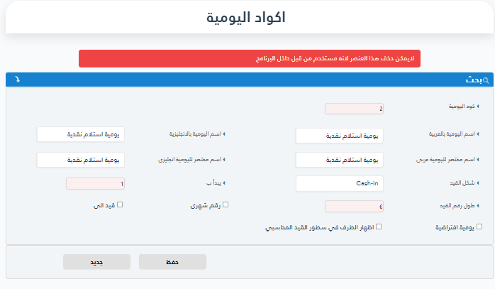
تعريف الاكواد اليومية
يقوم المسنخدم بتعريف الاكواد اليومية الخاصة بالشركة .
كود اليومية
اسم الكود بالعربى
اسم الكود بالانجليزى
الاسم المختصر
شكل وطول القيد
الترحيل اتوماتيك

Slide 5
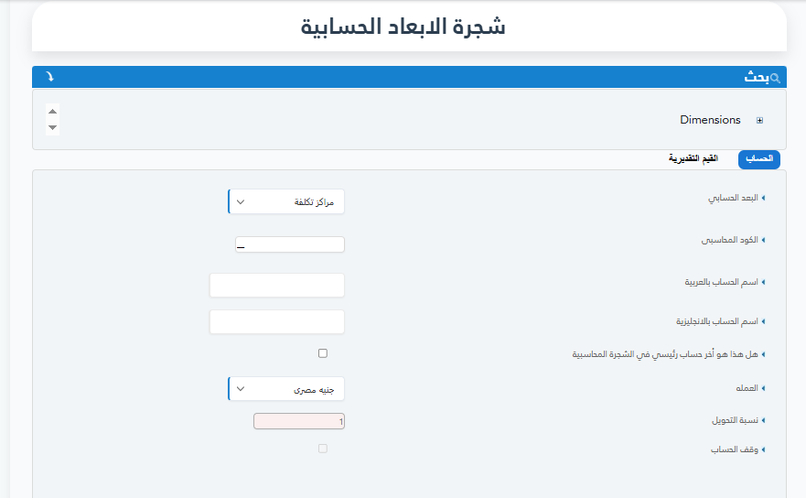
تعريف المستويات الابعاد الحسابية
يقوم المستخدم بتعريف مراكز التكلفة التى ستقوم عليها المعاملات المحاسبية

Slide 6


البيانات الاساسية:
ادخال الاكواد الاساسية قبل البدء فى اجراء اى حركات على البرنامج,مثل اكواد الدليل ,اكواد مراكز التكلفة,اكواد العملات انواع اليومية .
..

Slide 7
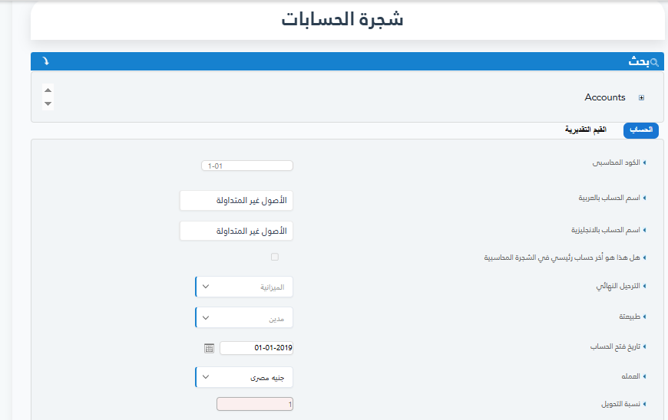
: يقوم المستخدم بانشاء شجرة الحسابات الخاصة باعمال الشركة وعمل القوائم المالية الازمة
شجرة الحسابات
يتم الدخول على شجرة الحسابات من خلال كتابة الكود المحاسبى
اسم الحساب بالعربى , والانجليزى
الترحيل النهائى
طبيعه الحساب دائن,او مدين
تاريخ فتح الحساب
العملة
نسبه التحويل

Slide 8
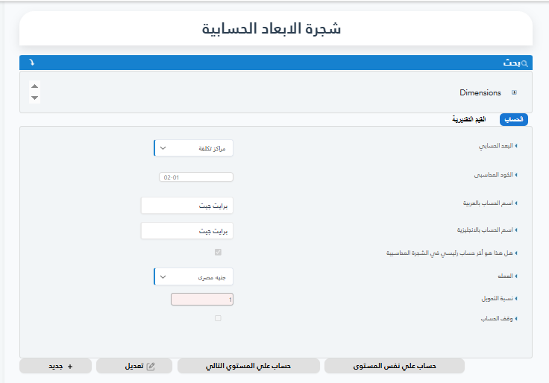
شجرة الابعاد الحسابية:
يتم الدخول على شجرة الابعاد الحسابية من خلال قائمة البيانات الاساسية .

Slide 9
الحركات
قائمة لتنقيذ حركات البرنامج المختلفة
ترحيل القيود
قيود اليومية
قيود الافتتاحية

Slide 10
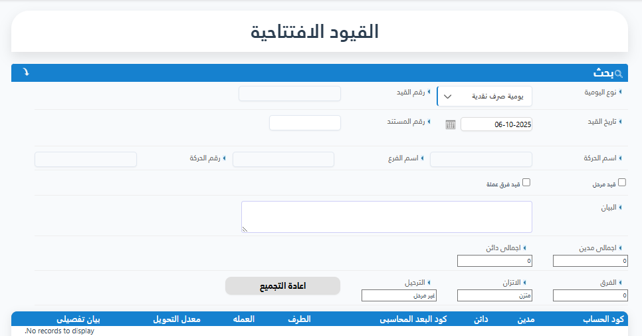
القيود الافتتاحية
من خلال هذه القائمة يقوم المستخدم بانشاء القيد الافتتاحى عن طريق هذه الشاشة .

Slide 11
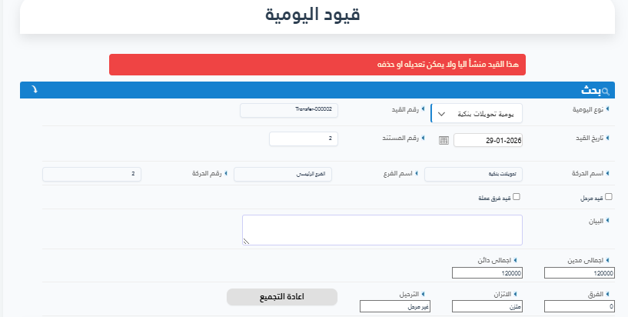
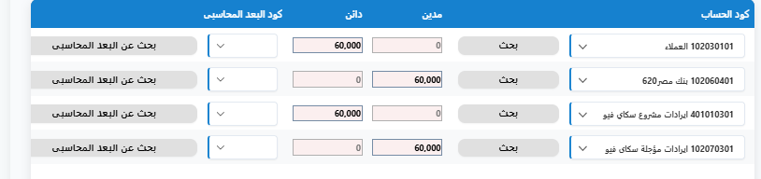
قيد اليومية
يقوم المستخدم بانشاء قيد اليومية عن طريق هذه الشاشة ,ويوجد امكانية انشاء القيد اوتوماتيكيا.

Slide 12
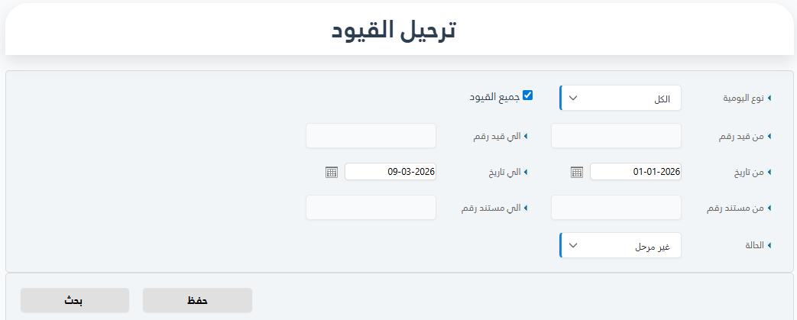
ترحيل القيود:
يقوم المستخدم اختيار القيود المراد ترحيلها ثم تقوم مرحلة الترحيل يدويا ويوجد امكانية ترحيل حسب رغبة المستخدم

Slide 13
التقارير هى قائمة استعراض التقارير المختلفة وهى تشمل جميع البيانات التى يحتاجها المستخدم
تقرير اجماليات الابعاد المحاسبية
حساب استاذ للابعاد المحاسبية
قائمة الدخل
الميزانية
ميزان المراجعة
حساب الاستاذ مدبن او دائن
ارصدة حسابات بالحركة على الطرف
تقرير شجرة الابعاد
تقرير الشجرة المحاسبية
تقرير يومية القيود
تقرير اجمالى الحساب للابعاد المحاسبية
حساب استاذ رصيد
توزيع حساب على مراكز التكلفة
الارصدة الشهرية للحسابات
توزيع مراكز التكلفة على حساب شهرى
توزيع مراكز التكلفة على الحساب
ميزان مراجعة 2
قيود بلا مراكز تكلفة

Slide 14
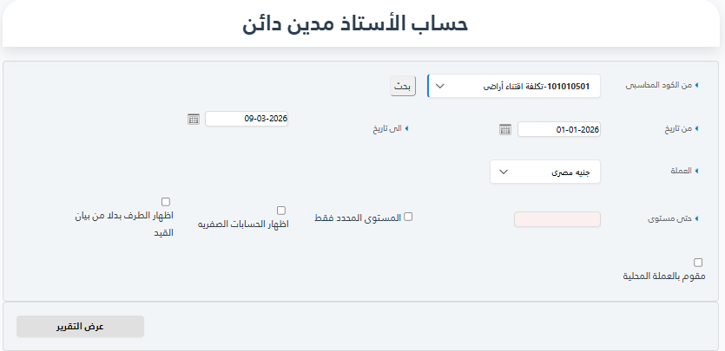
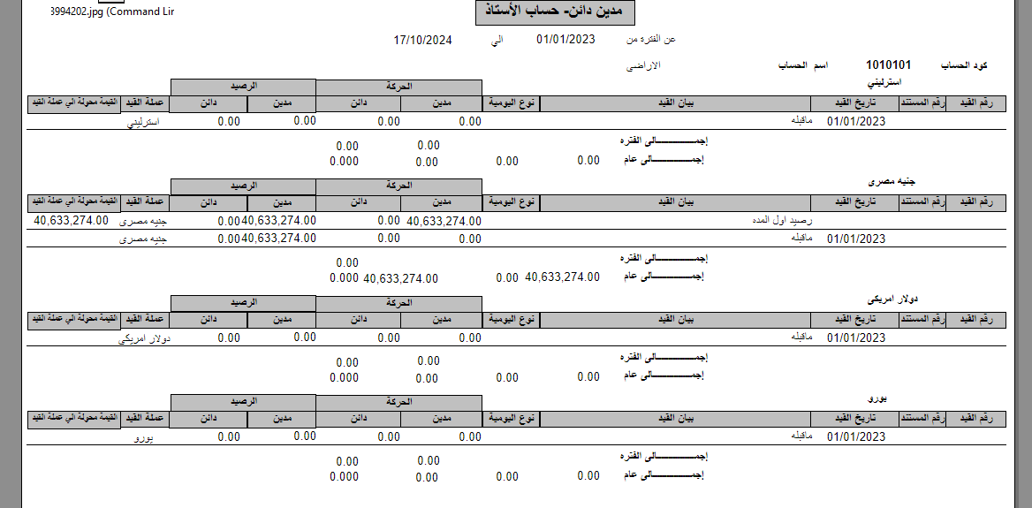
حساب الاستاذ مدين ودائن
من خلال القائمة الرئيسية الدخول على التقارير ومن هنا يظهر حساب الاستاذ

Slide 15
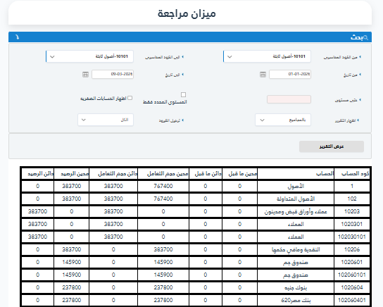
ميزان المراجعة

Slide 16
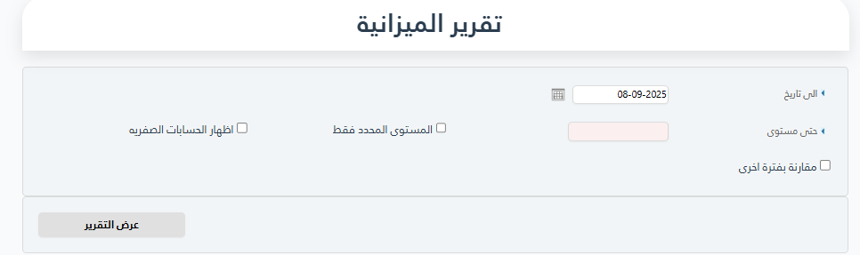
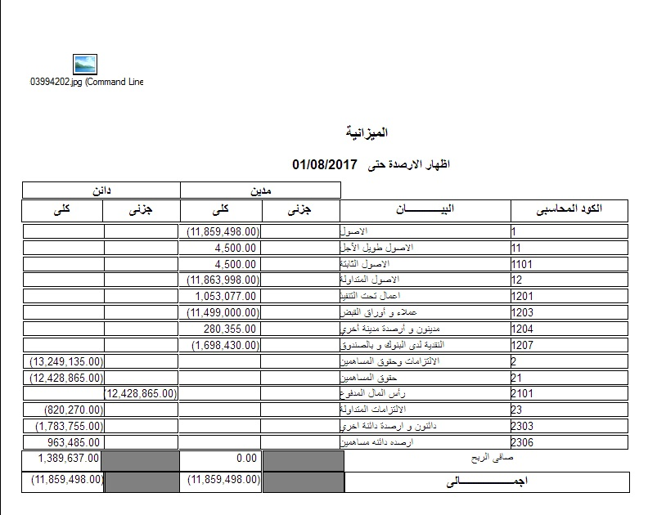
الميزانية
من خلال قائمة التقارير تظهر قائمة الميزانية.

Slide 17
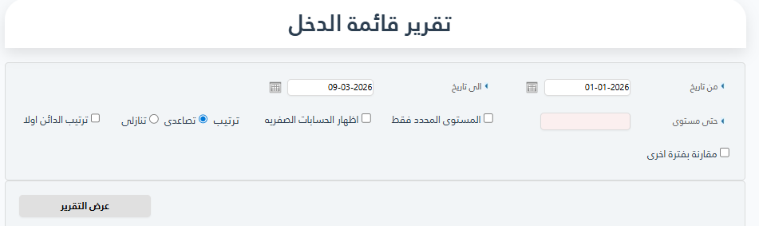
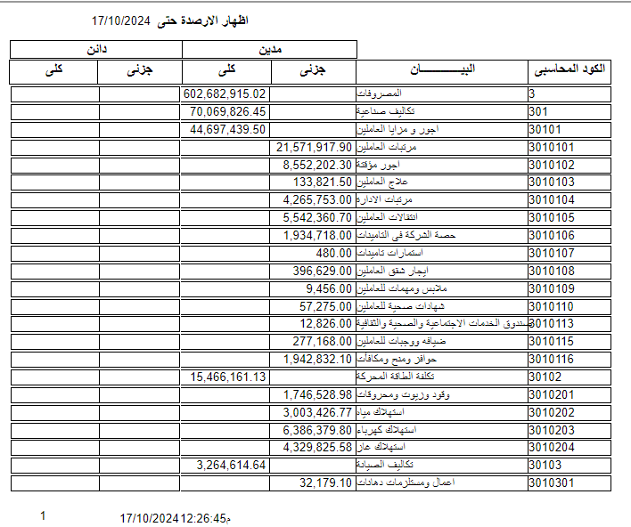
قائمة الدخل

Slide 18
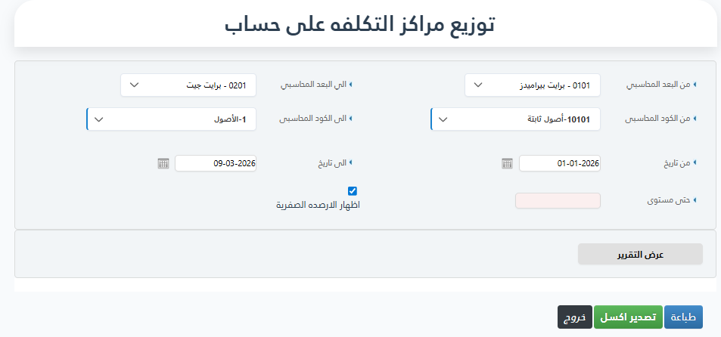
توزيع مراكز التكلفة على الحساب

Slide 19

























عملائنا
Real State & Constriction
Industrial

Slide 20
















عملائنا
Food industry
Education
Service projects
Government sector

Slide 21

Mohamed Younis

